Slide 1
Федеративное устройство
Глава Государства
Символика
Словарь
Дата
Мои права
Основы
Государственного
строя
Мои
обязанности
Содержание
Конституции РФ

Slide 2
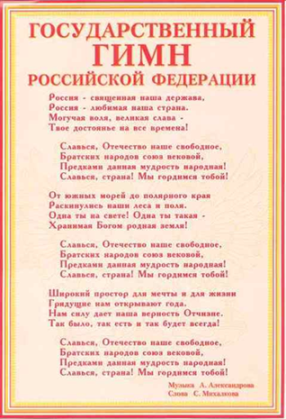
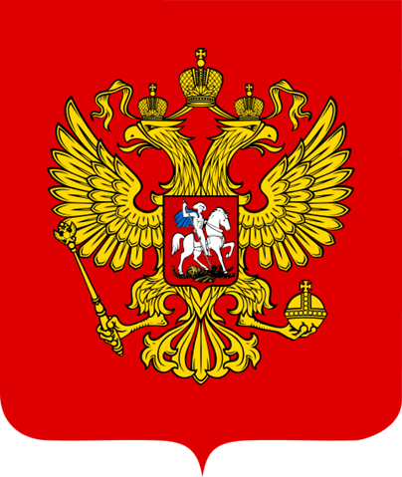
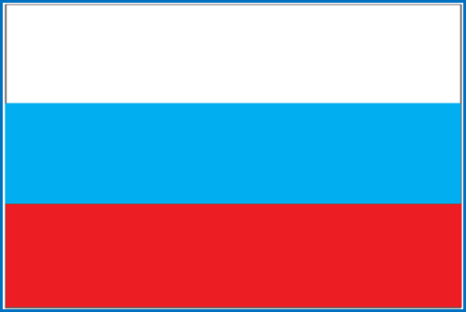
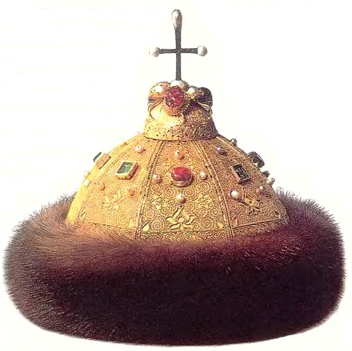
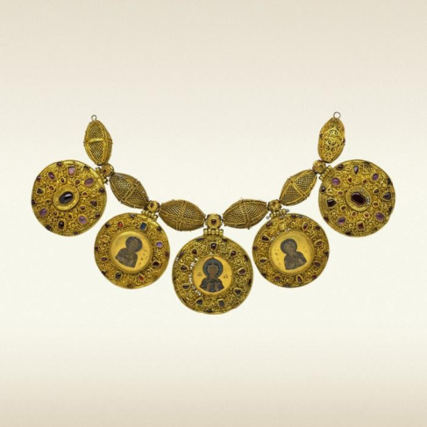
Символика
Что не относится к Государственным символам России?

Slide 3
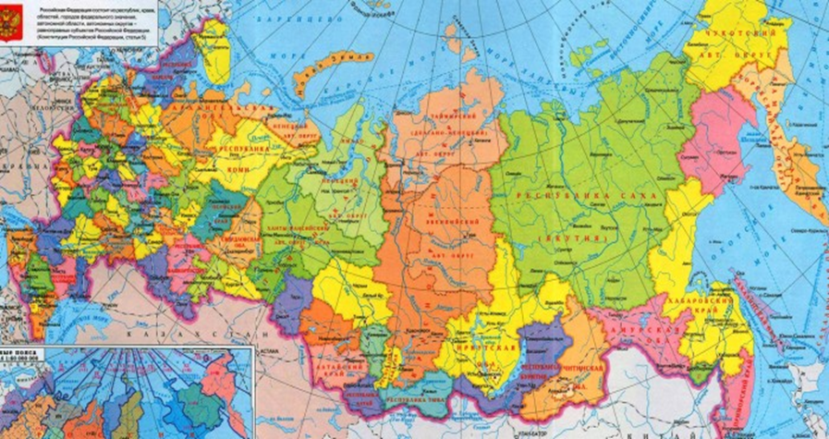
Федеративное устройство
Вставьте пропущенные буквы и назовите субъекты федерации, входящие в состав России:
Республики
Р…сп…бл…ки
К…а…
Края
Авт…ном…ые
о…ру…а
Автономные
округа
Области
О…лас…и
Города федерального
значения
Г..р…да Ф…дер…льного
Зн…чен…я

Slide 4
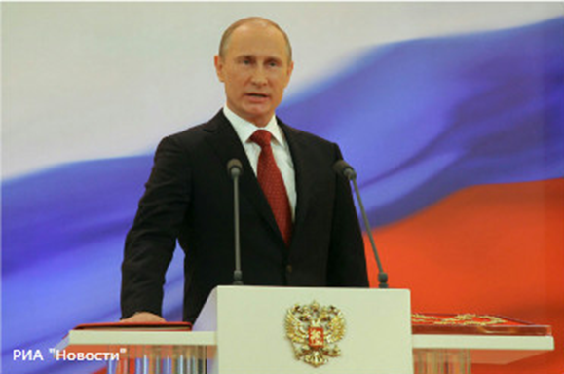
Глава Государства
Кто является Главой нашего государства?
Президент России
В. В. Путин

Slide 5
Словарь
Найдите пару
Конституция
Президент
В переводе с греческого языка переводится как “народ” и “власть” или “народовластие”.
В переводе с латинского языка обозначает “устройство”, то есть то, как устраивается, строится государство.
Демократия
В переводе с латинского языка означает “сидящий впереди, во главе”.

Slide 6
Дата
Назовите дату принятия Конституции РФ
12 декабря 1993 года
Сколько лет исполняется Конституции РФ
в этом году?
20 лет

Slide 7
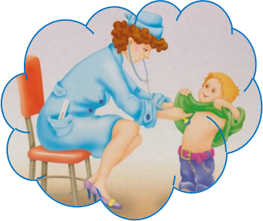
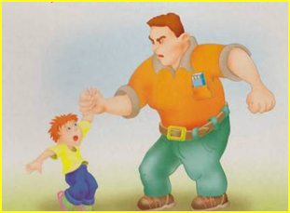

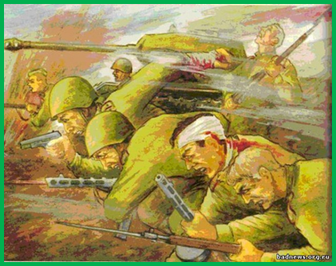

Мои права
Что не относится к правам человека?

Slide 8
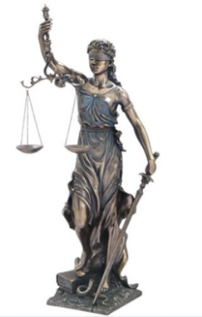
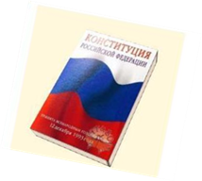


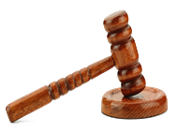
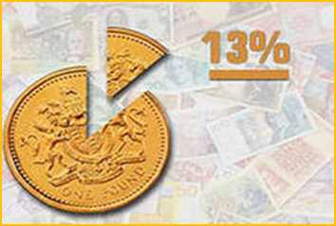

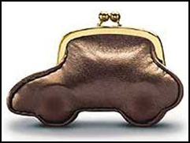
Мои обязанности
Назовите обязанности Гражданина РФ
Обязанность:
Охранять природу
Защищать Родину
Заботиться о детях
Платить налоги
Соблюдать законы

Slide 9
Основы государственного строя
Вставьте пропущенные буквы и прочитайте отрывок из текста Конституции РФ
«Российская Федерация - Россия есть д…мокр…тич…ское ф…дер…ти…ное правовое государство с республиканской формой правления.
Наименования Р…сси…ска… Ф..дера…ия и Рос…и… равнозначны».

Slide 10
Содержание Конституции РФ
Из каких частей состоит Конституция РФ?
Выберите правильный ответ?
Преамбула
Раздел первый
Глава 1. Основы конституционного строя (статьи 1-16)
Глава 2. Права и свободы человека и гражданина (статьи 17-64)
Глава 3. Федеративное устройство (статьи 65-79)
Глава 4. Президент Российской Федерации (статьи 80-93)
Глава 5. Федеральное Собрание (статьи 94-109)
Глава 6. Правительство Российской Федерации (статьи 110—117)
Глава 7. Судебная власть (статьи 118—129)
Глава 8. Местное самоуправление (статьи 130—133)
Глава 9. Конституционные поправки и пересмотр конституции (статьи 134—137)
Раздел второй. Заключительные и переходные положения
Из Преамбулы и 2-х глав
Из Преамбулы и 137 статей
Из Преамбулы и 2-х разделов.
Первый раздел содержит 9 глав,
состоящих из 137 статей

